Slide 1
Fundamentos de BI e ingesta de datos

Slide 2
01
Panorama general de Business Intelligence

Slide 3
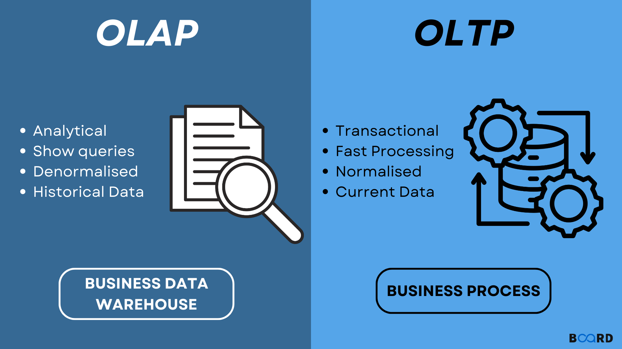
OLAP vs OLTP
OLAP está diseñada para el análisis multidimensional de los datos de un almacén de datos, que contiene tanto datos transaccionales como históricos.
OLTP está diseñado para dar soporte a aplicaciones orientadas a transacciones, procesando las transacciones recientes de la forma más rápida y precisa posible.

Slide 4
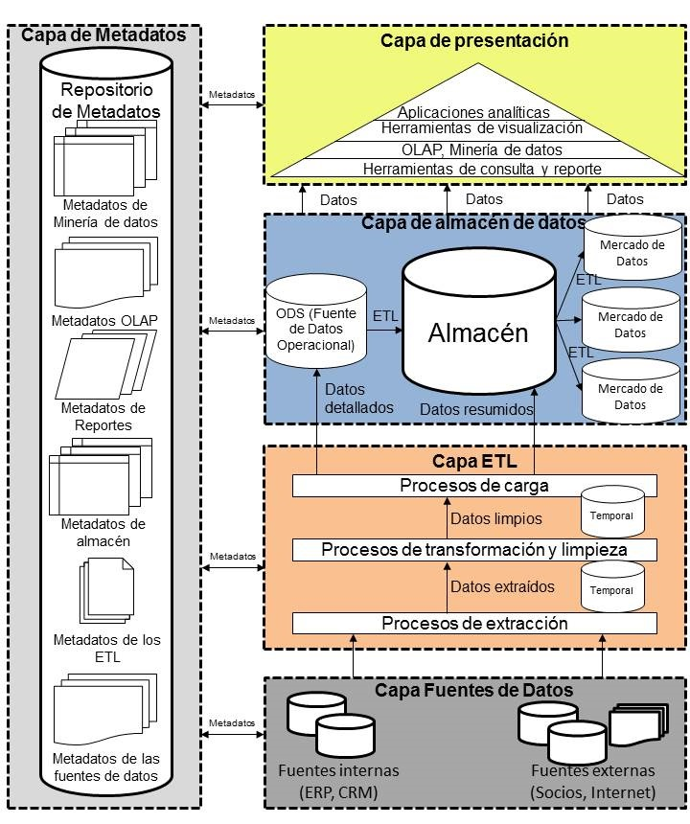
Mostrar la información de forma visual
IBM Cognos Analytics, Microsoft Power BI, Qlik Sense, Apache Kylin, KNIME Analytics Platform
Orientado a consultas complejas con poca concurrencia, es estructurado y suele ser costoso
Google BigQuery, Microsoft Azure Synapse Analytics, SQL Server ODS, Databricks Delta Lake
Estructura de una solución de BI
El ETL solo carga lo que necesites al DW a nuestra bodega de datos.
Pentaho Data Integration, Apache NiFi, Azure Data Factory, Google Cloud Dataflow
Gestionar información de los datos
Apache Atlas, Integrados en otros software
Origen de la información
Microsoft Dynamics 365, Salesforce CRM, API

Slide 5
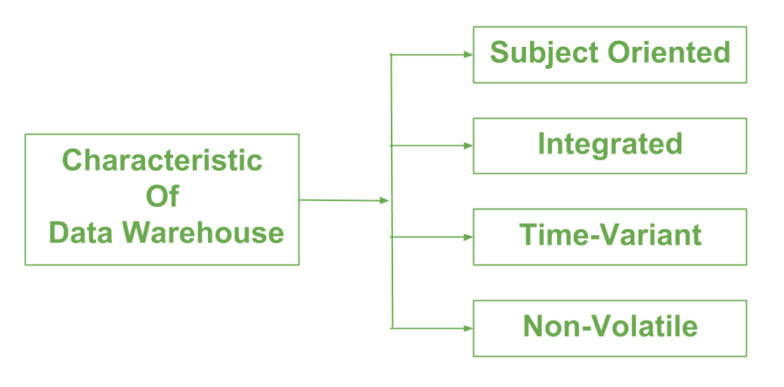
Estructura de una solución de BI

Slide 6
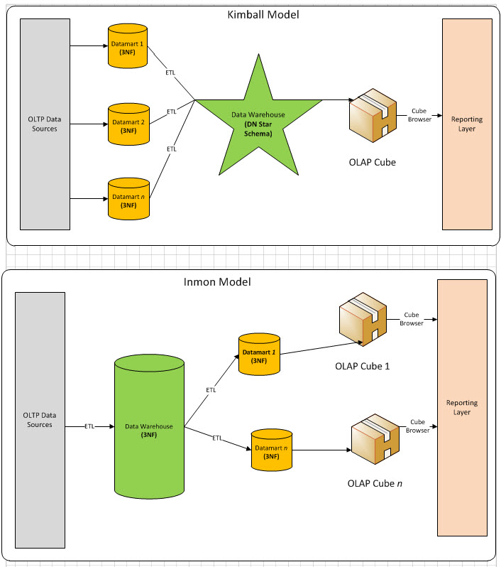
Paradigmas de data warehouse

Slide 7
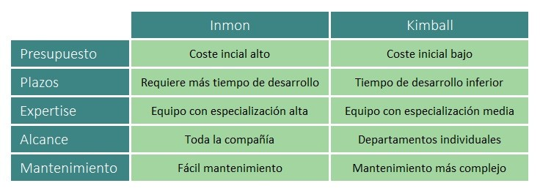
Paradigmas de data warehouse

Slide 8
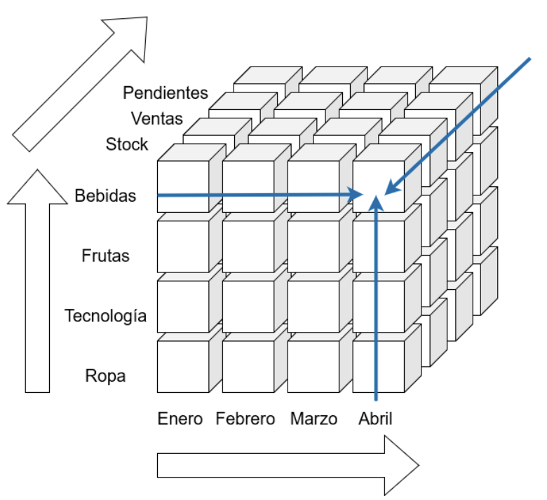
Cubo OLAP
Base de datos multidimensional basada en matrices que permite procesar y analizar múltiples dimensiones de datos de forma mucho más rápida y eficaz que una base de datos tradicional.
Slice
Dice
Drill-down
Roll-up
Pivot

Slide 9
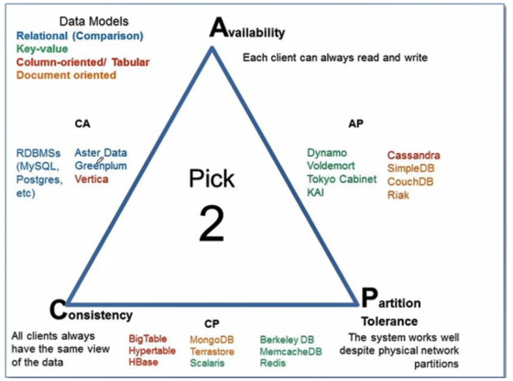
Principios y restricciones fundamentales
Bases de datos CP: Cuando ocurre una partición entre dos nodos, el sistema tiene que cerrar el nodo no coherente hasta resolver la partición.
Bases de datos AP: Cuando se produce una partición, todos los nodos siguen disponibles, pero los que están en un extremo pueden devolver una versión antigua.
Bases de datos CA: No puede hacerlo si hay una partición entre los nodos cualesquiera del sistema.

Slide 10
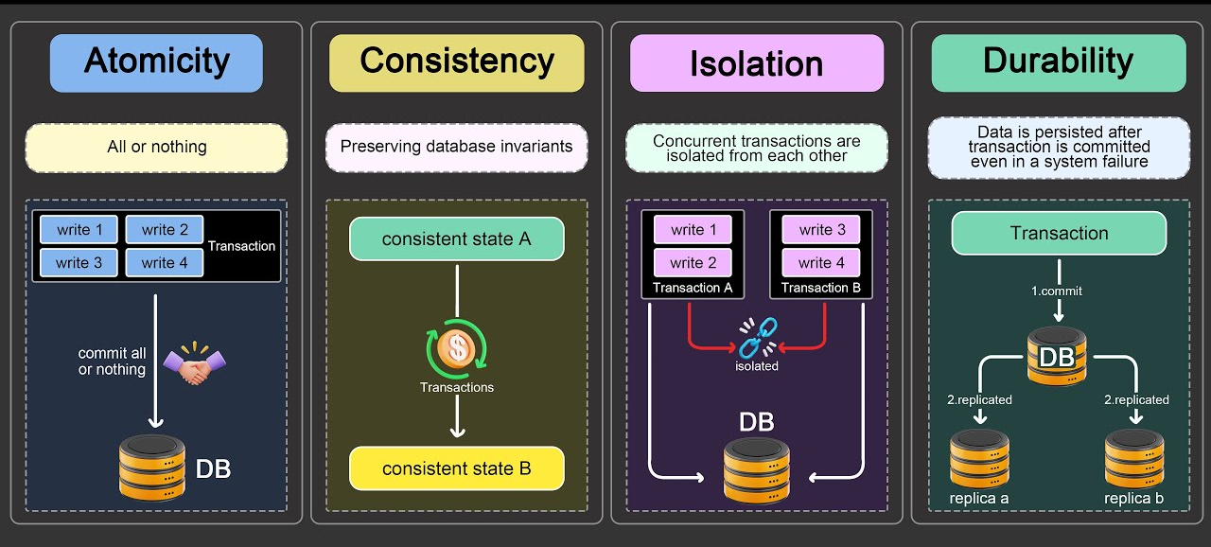
Teorema ACID

Slide 11
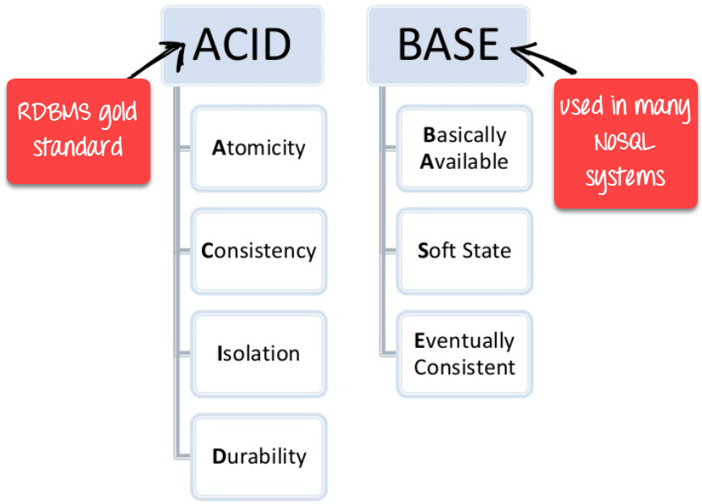
ACID vs. BASE
Priorizan la coherencia sobre la disponibilidad: toda la transacción falla si se produce un error en cualquier paso de la transacción.
Priorizan la disponibilidad por sobre de la coherencia. La coherencia de datos se logra, pero no de forma inmediata.

Slide 12
ACID vs. BASE
Característica | ACID | BASE
Escalado | Vertical. Escalar horizontalmente es muy complejo y costoso. | Horizontal. La carga se distribuye fácilmente al relajar la consistencia, lo que permite una escala casi ilimitada.
Flexibilidad | Baja. Modificar el esquema puede ser una operación compleja. Esta rigidez es necesaria para garantizar la consistencia de los datos. | Alta. Permite esquemas dinámicos o inexistentes, lo que facilita la evolución de la aplicación.
Rendimiento | Optimizado para la integridad de las transacciones de escritura. Cada operación tiene una sobrecarga para garantizar la consistencia. | Optimizado para un alto volumen y velocidad de lecturas y escrituras. El rendimiento se logra al no tener que esperar por bloqueos o confirmaciones de consistencia en toda la red.
Sincronización | Fuerte e inmediata. La sincronización es síncrona; la operación no termina hasta que el dato está consistente. | Eventual. Cuando se escribe un dato, el sistema garantiza que eventualmente todas las réplicas tendrán la última versión, pero existe una ventana de tiempo en la que diferentes nodos pueden tener datos distintos.

Slide 13
¿Cómo se relacionan en una misma aplicación?
Imagina una aplicación de comercio electrónico como Amazon.
El carrito de compras y el pago
Catalogo de productos y reseñas
Cuando un cliente realiza un pedido y paga, esa transacción es crítica. Debes asegurarte de que el pago se procese correctamente, el inventario se descuente y el pedido se registre. Un error aquí cuesta dinero y la confianza del cliente.
El catálogo de productos tiene millones de artículos y recibe millones de visitas. Las reseñas y recomendaciones de los usuarios se añaden constantemente. Para esta parte, la prioridad es que la página cargue rápido (alta disponibilidad) y que pueda manejar un tráfico enorme.
ACID
BASE

Slide 14

El detective de datos
Objetivo: Diferenciar en la práctica una operación transaccional (OLTP) de una consulta analítica (OLAP) a partir de una lista de requerimientos y un esquema de base de datos simple.
https://shorturl.at/y75Jr

Slide 15
02
Patrones de ingesta de datos

Slide 16
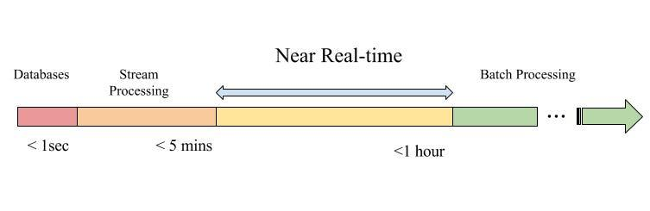
Tiempos de procesamiento
Batch (Lotes): Procesos grandes conjuntos de datos cada cierto tiempo (<1 hora)
Near Real Time: Procesamos y entregamos la información en menos tiempos (5 a 59 minutos)
Real Time: Menos de 5 minutos pero con micro-lotes.
Streaming: Nunca dejamos de entregar información (ej. Netflix)

Slide 17
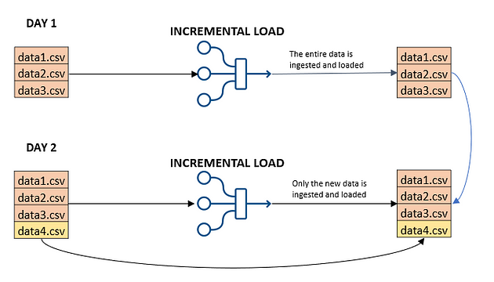
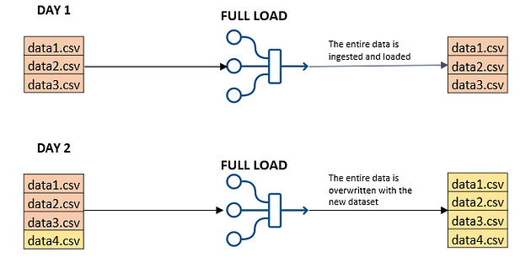
Patrones principales de ingesta

Slide 18
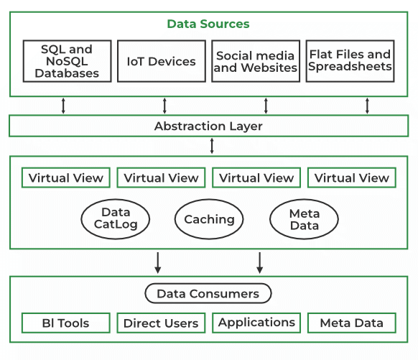
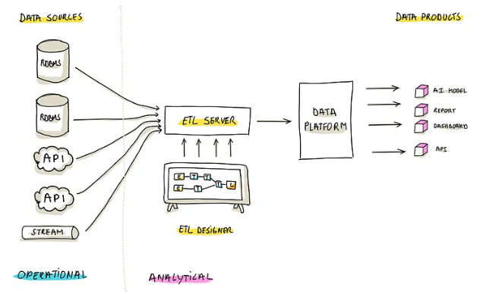
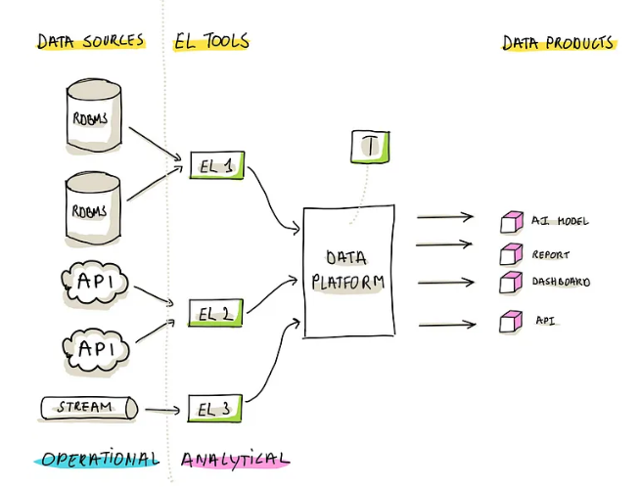
Patrones principales de ingesta
virtualización
ETL
ELT

Slide 19
